Slide 1

SE2020-G02
基于B/S架构的在线数独对战平台
——可行性分析初步&&项目开发计划初步
汇报人：张鑫

Slide 2

目录
01
可行性分析
1.1
操作可行性
1.2
技术可行性
1.3
经济可行性
02
项目开发计划
03
其他

Slide 3
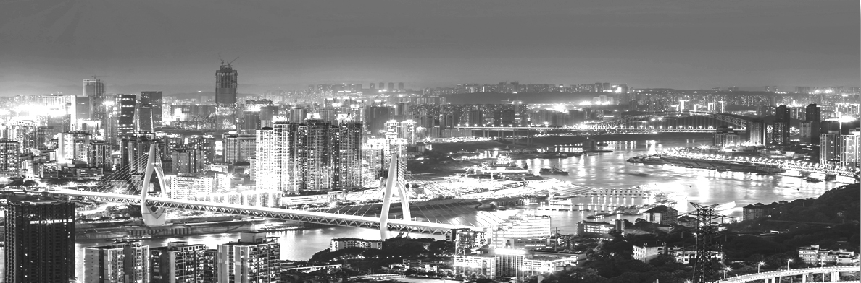
+
01
可行性分析
简述本项目从操作、技术、经济三个方向的可行性分析（初步）

Slide 4
回顾
模块分述
题目练习模块
数独解法模块
有/无候选数模式
计时功能
颜色标记*
玩家分享解法（论坛）
解法展示
天梯排位模块
自由出题模块
榜上信息展示
指定挑战
新建题目
题目悬赏
在线对战模块
用户及系统
多人比赛
随机1v1
好友对战
用户信息；用户关注
题目管理；比赛管理
排名管理；解法管理。

Slide 5
操作可行性分析
我们将我们的模块介绍给了我们的用户组，经过和用户组的商讨，用户对我们已经提出的大部分模块都给与了赞同，再上述的两个疑问上，用户觉得（）和（）再操作上更合适。
用户组：
软工17章振宇
计算机18王灵霜
财管19栾吉泽
视传19戴妍
同时，组内在讨论天梯排位模块的指定挑战模块时发现，该模块会影响天梯排位的公平性，即底排位用户可以通过恶意挑战来拉低高排位用户的天梯分数，经过我们和用户再次沟通后，用户也觉得这个指定挑战会影响天梯的排名，于是从操作可行性上我们决定删除这个模块。
疑问一：
题目练习模块的候选数模式，是使用纯点击还是点击+键盘输入方式？
疑问二：
数独解法模块玩家分享解法是采用博客形式还是论坛形式？

Slide 6
技术可行性重点及分类
前端
题目练习模块
前端
玩家分享解法（博客）
后端
天梯排位规则
后端
在线对战
后端
题目是否唯一解

Slide 7
前端技术可行性

Slide 8
后端技术可行性

Slide 9
经济可行性

Slide 10
+
02
项目开发计划
部分参照GB8567-1988 / GB8567-2006

Slide 11
+
03
其他
a.会议纪要展示 b.版本号使用规则 c.项目计划绩效评审 d.组内自评

Slide 12
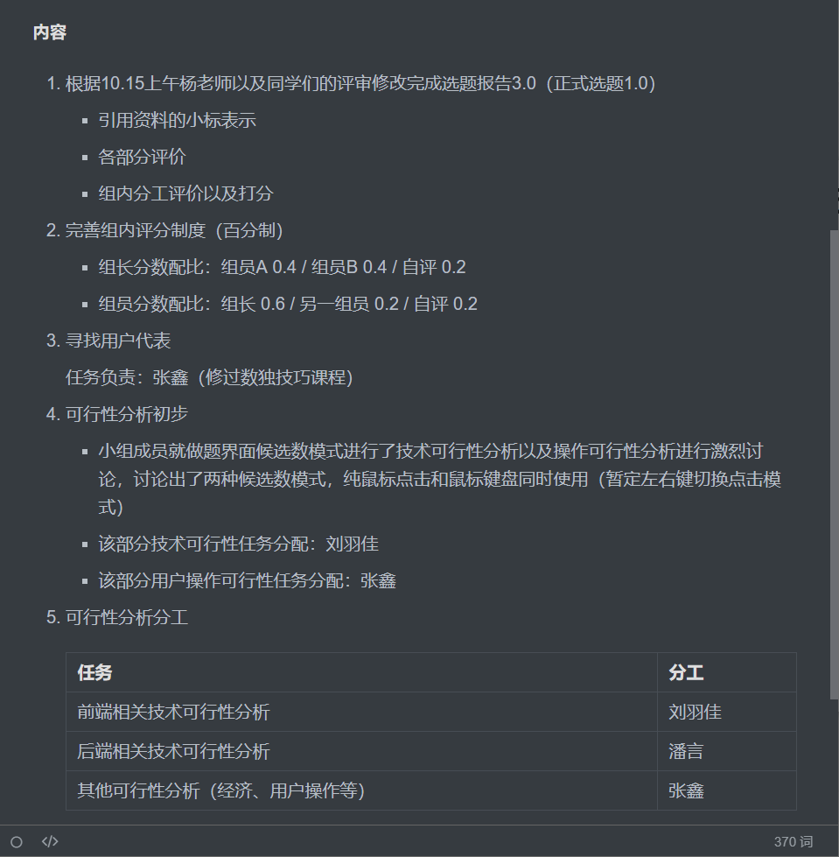
SE2020-G02-组会纪要1015
A
时间
2020.10.15
20:00-22:00
地点
B
理四-508
C
人员
G02全体成员

Slide 13
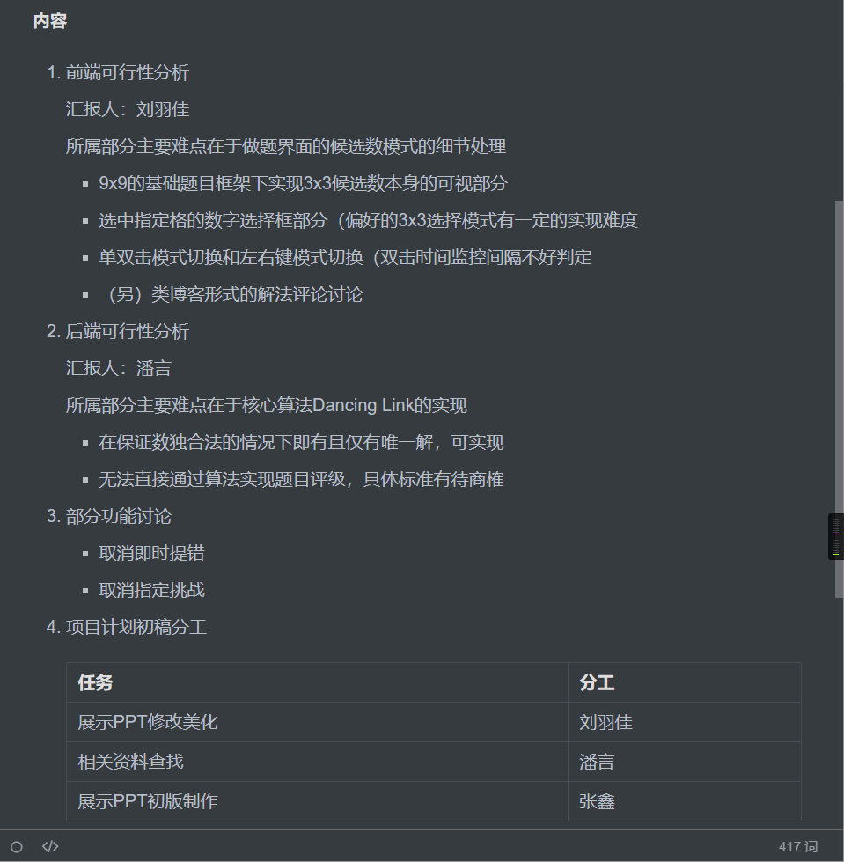
SE2020-G02-组会纪要1020
A
时间
2020.10.20
11:40-12:00
地点
B
理四-休息室
C
人员
G02全体成员

Slide 14
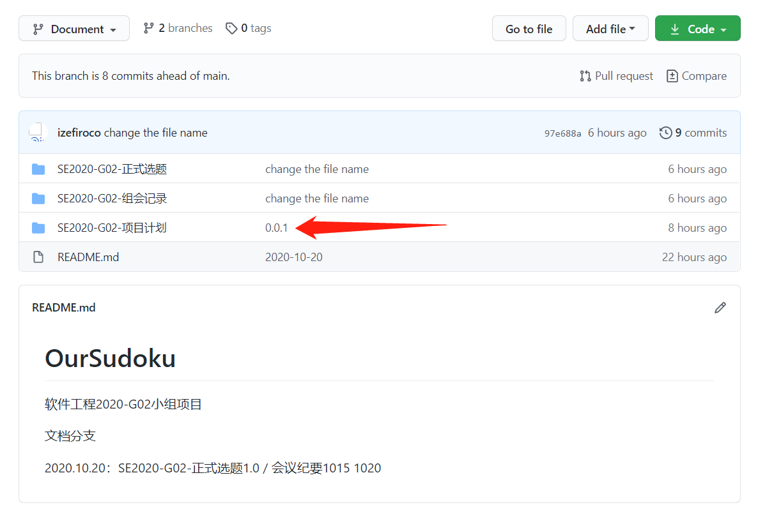
版本号使用规则
版本号：a.b.c
+ 正式版本：a++ 同时bc置0
+ 评审版本：b++ a不变c置0
+ 自行迭代：c++ ab不变

Slide 15


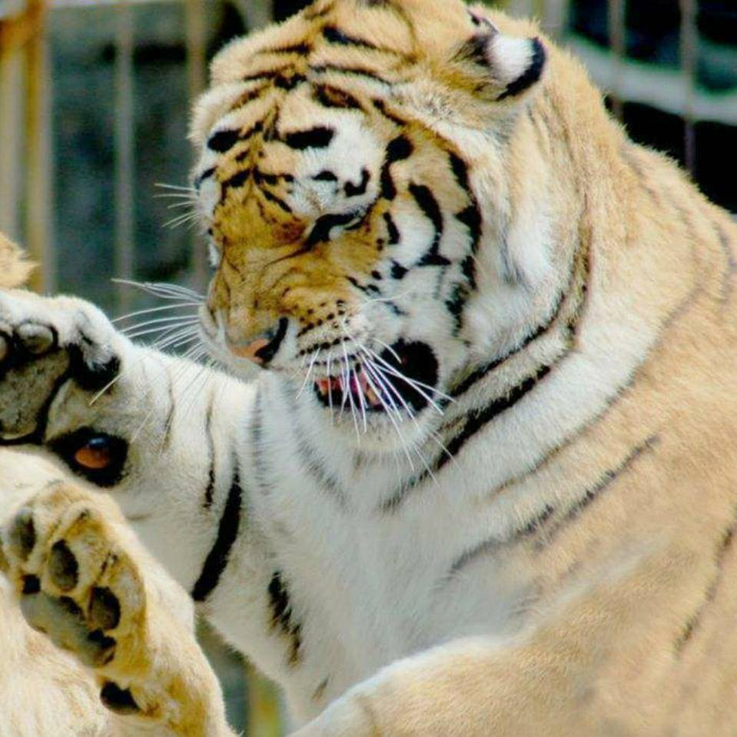
分工细则
刘羽佳
张鑫
潘言
此次分工：前端技术可行性分析初步 / 项目计划0.3 / PPT修改美化
给分：
此次分工：操作可行性分析初步 / 项目计划0.6 / PPT初稿制作
给分：
此次分工：后端技术可行性分析初步 / 项目计划0.1 / 相关资料查找
给分：

Slide 16
评分算法
评分人\被评分人 | 刘羽佳 | 张鑫 | 潘言
刘羽佳（组长）
张鑫
潘言
组长打分配比：组员A 0.4 / 组员B 0.4 / 自评 0.2
组员打分配比：组长 0.6 / 另一组员 0.2 / 自评 0.2
本次得分：刘羽佳=*0.2+*0.4+*0.4=
张鑫=*0.6+*0.2+*0.2=
潘言=*0.6+*0.2+*0.2=

Slide 17
组内自评
添加标题
添加标题
请替换文字内容复制你的内容到此请替换文字内容复制你的内容到此
请替换文字内容复制你的内容到此请替换文字内容复制你的内容到此
添加标题
添加标题
请替换文字内容复制你的内容到此请替换文字内容复制你的内容到此
请替换文字内容复制你的内容到此请替换文字内容复制你的内容到此

Slide 18
SE2020-G02
MANY THANKS!
基于B/S架构的在线数独对战平台
——可行性分析初步&&项目开发计划初步
汇报人：张鑫

Slide 19

添加标题
添加标题
添加标题
请替换文字内容复制你的内容到此请替换文字内容复制你的内容到此
请替换文字内容复制你的内容到此请替换文字内容复制你的内容到此
添加标题
添加标题
请替换文字内容复制你的内容到此请替换文字内容复制你的内容到此
请请替换文字内容复制你的内容到此请替换文字内容复制你的内容到此

Slide 20
添加标题
添加标题
添加标题
B
请替换文字内容复制你的内容到此请替换文字内容复制你的内容到此
请替换文字内容复制你的内容到此请替换文字内容复制你的内容到此
添加标题
A
B
A
添加标题
添加标题
B
请替换文字内容复制你的内容到此请替换文字内容复制你的内容到此
请替换文字内容复制你的内容到此请替换文字内容复制你的内容到此

Slide 21
添加标题
添加标题
添加标题
请替换文字内容复制你的内容到此请替换文字内容复制你的内容到此
请替换文字内容复制你的内容到此请替换文字内容复制你的内容到此
01
02
添加标题
添加标题
请替换文字内容复制你的内容到此请替换文字内容复制你的内容到此
04
请替换文字内容复制你的内容到此请替换文字内容复制你的内容到此
03

Slide 22
添加标题
63%
42%
80%
88%
添加标题
添加标题
添加标题
添加标题
请替换文字内容复制你的内容到此请替换文字内容复制你的内容到此
请替换文字内容复制你的内容到此请替换文字内容复制你的内容到此
请替换文字内容复制你的内容到此请替换文字内容复制你的内容到此
请替换文字内容复制你的内容到此请替换文字内容复制你的内容到此

Slide 23
添加标题
添加标题
添加标题
请替换文字内容复制你的内容到此请替换文字内容复制你的内容到此
请替换文字内容复制你的内容到此请替换文字内容复制你的内容到此
文字
添加
添加标题
添加标题
文字
添加
文字
添加
请替换文字内容复制你的内容到此请替换文字内容复制你的内容到此
请替换文字内容复制你的内容到此请替换文字内容复制你的内容到此
文字
添加

Slide 24
添加标题
添加标题
请替换文字内容复制你的内容到此请替换文字内容复制你的内容到此
添加标题
请替换文字内容复制你的内容到此请替换文字内容复制你的内容到此
添加标题
请替换文字内容复制你的内容到此请替换文字内容复制你的内容到此
添加标题
请替换文字内容复制你的内容到此请替换文字内容复制你的内容到此
添加标题
请替换文字内容复制你的内容到此请替换文字内容复制你的内容到此
添加标题
请替换文字内容复制你的内容到此请替换文字内容复制你的内容到此

Slide 25
添加标题
添加标题
请替换文字内容复制你的内容到此请替换文字内容复制你的内容到此
添加标题
请替换文字内容复制你的内容到此请替换文字内容复制你的内容到此
添加标题
请替换文字内容复制你的内容到此请替换文字内容复制你的内容到此
2015
2016
2017
2018
2019
2020
添加标题
请替换文字内容复制你的内容到此请替换文字内容复制你的内容到此
添加标题
请替换文字内容复制你的内容到此请替换文字内容复制你的内容到此
添加标题
请替换文字内容复制你的内容到此请替换文字内容复制你的内容到此

Slide 26
添加标题
添加标题
添加标题
请替换文字内容复制你的内容到此请替换文字内容复制你的内容到此
请替换文字内容复制你的内容到此请替换文字内容复制你的内容到此
标题
文字
添加标题
添加标题
请替换文字内容复制你的内容到此请替换文字内容复制你的内容到此
请替换文字内容复制你的内容到此请替换文字内容复制你的内容到此

Slide 27
添加标题
添加标题
添加标题
请替换文字内容复制你的内容到此请替换文字内容复制你的内容到此请替换文字内容复制你的内容到此请替换文字内容复制你的内容到此
请替换文字内容复制你的内容到此请替换文字内容复制你的内容到此请替换文字内容复制你的内容到此请替换文字内容复制你的内容到此
01
02
04
03
添加标题
添加标题
请替换文字内容复制你的内容到此请替换文字内容复制你的内容到此请替换文字内容复制你的内容到此请替换文字内容复制你的内容到此
请替换文字内容复制你的内容到此请替换文字内容复制你的内容到此请替换文字内容复制你的内容到此请替换文字内容复制你的内容到此

Slide 28
单击此处添加标题
添加标题
添加标题
请替换文字内容复制你的内容到此请替换文字内容复制你的内容到此
添加标题
请替换文字内容复制你的内容到此请替换文字内容复制你的内容到此
添加标题
请替换文字内容复制你的内容到此请替换文字内容复制你的内容到此
添加标题
请替换文字内容复制你的内容到此请替换文字内容复制你的内容到此

Slide 29
添加标题
添加标题
请替换文字内容复制你的内容到此请替换文字内容复制你的内容到此
添加标题
请替换文字内容复制你的内容到此请替换文字内容复制你的内容到此
添加标题
请替换文字内容复制你的内容到此请替换文字内容复制你的内容到此
添加标题
请替换文字内容复制你的内容到此请替换文字内容复制你的内容到此
添加标题
请替换文字内容复制你的内容到此请替换文字内容复制你的内容到此

Slide 30
添加标题
请替换文字内容复制你的内容到此请替换文字内容复制你的内容到此
添加标题
添加标题
请替换文字内容复制你的内容到此请替换文字内容复制你的内容到此
请替换文字内容复制你的内容到此请替换文字内容复制你的内容到此
添加标题
添加标题
请替换文字内容复制你的内容到此请替换文字内容复制你的内容到此
请替换文字内容复制你的内容到此请替换文字内容复制你的内容到此

Slide 31
添加标题
添加标题
请替换文字内容复制你的内容到此.
添加标题
请替换文字内容复制你的内容到此
添加标题
请替换文字内容复制你的内容到此
添加标题
请替换文字内容复制你的内容到此
添加标题
请替换文字内容复制你的内容到此
请替换文字内容复制你的内容到此请替换文字内容复制你的内容到此请替换文字内容复制你的内容到此请替换文字内容复制你的内容到此请替换文字内容复制你的内容到此请替换文字内容复制你的内容到此请替换文字内容复制你的内容到此请替换文字内容复制你的内容到此请替换文字内容复制你的内容到此请替换文字内容复制你的内容到此请替换文字内容复制你的内容到此
请替换文字内容复制你的内容到此请替换文字内容复制你的内容到此请替换文字内容复制你的内容到此请替换文字内容复制你的内容到此
请替换文字内容复制你的内容到此
请替换文字内容复制你的内容到此
请替换文字内容复制你的内容到此
请替换文字内容复制你的内容到此
请替换文字内容复制你的内容到此
请替换文字内容复制你的内容到此

